Slide 1
Zdravotnické databáze
ČVUT, FBMI, ZIZ
Datum: 3. 4. 2020
Jméno studenta:

Slide 2

Zdravotnické databáze
1. ÚZIS
Kolik u nás bylo v roce 2007 zjištěno nových případů schizofrenie ?
V kolika městech středočeského kraje je nemocnice?
Je v Děčíně lůžkové neurologické oddělení?
Jak dlouho musí přežít novorozenec s porodní váhou pod 500 g, aby byl registrován jako živě narozené dítě
ODPOVĚĎ:
A)
B)
C)
D)

Slide 3
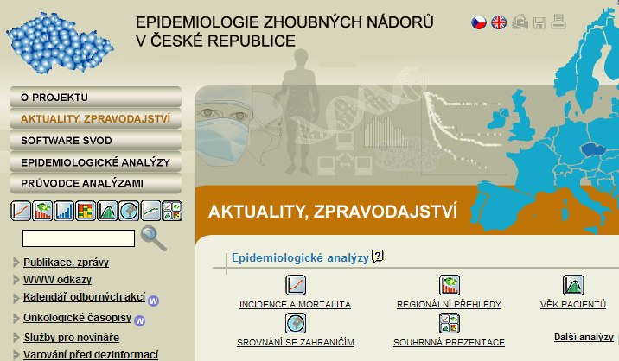
Zdravotnické databáze
2. Registry - Onkologický registr
Na kolikátém místě je ČR, srovnáme-li incidenci rakoviny prsu u žen všech věkových kategorií s ostatními zeměmi Evropy?
V jakém kraji ČR byla hlášena nejvyšší incidence karcinomu slinivky břišní, zaměříme-li se pouze na ženy (všechny věkové kategorie) v období 2000-2005?
ODPOVĚĎ:
A)
B)

Slide 4
Zdravotnické databáze
3. Registry - Onkologický registr
Srovnejte mortalitu zhoubného melanomu kůže věkové skupiny 40-49 let u mužů a žen v roce 2003 a 2007v regionu Hl. město Praha. Výší mortalita je u:
ODPOVĚĎ:
2003:
2007:

Slide 5
Zdravotnické databáze
4. Registry - Onkologický registr
A) U jaké věkové skupiny je nejčastější výskyt nádoru mozku?
B) Jsou stejné výsledky i pro úmrtí na danou diagnózu (nádor mozku)?
ODPOVĚĎ:
A)
B)

Slide 6

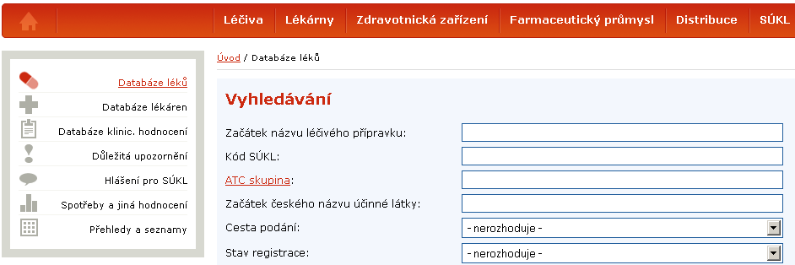
Zdravotnické databáze
5. Zdravotnické databáze - SÚKL
Komponentou užívanou ke snížení teploty je kyselina acetylsalicylová
A) Do jaké indikační skupiny léků patří?
B) Uveďte název konkrétního preparátu v podobě šumivých tablet
C) Jaká je jeho maximální denní dávka v gramech ?
ODPOVĚĎ:
A)
B)
C)

Slide 7
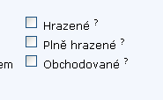
Zdravotnické databáze
6. Databáze léků - SÚKL
Jaké přípravky jsou plně hrazené u rychle působících inzulinů v injekčním podání?
ODPOVĚĎ:

Slide 8
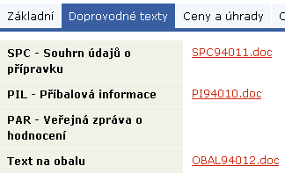
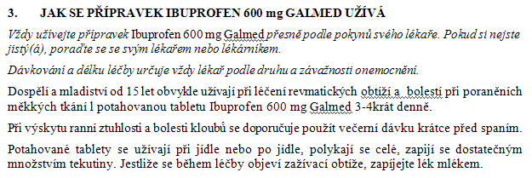
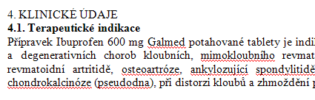
Zdravotnické databáze
7. Zdravotnické databáze - SÚKL
Jaké je doporučené dávkování u Panadol Baby pro dítě vážící 9 kg? Po jaké době je možné dávku opakovat?
ODPOVĚĎ:
Doporučené dávkování:
Doba opakování:

Slide 9
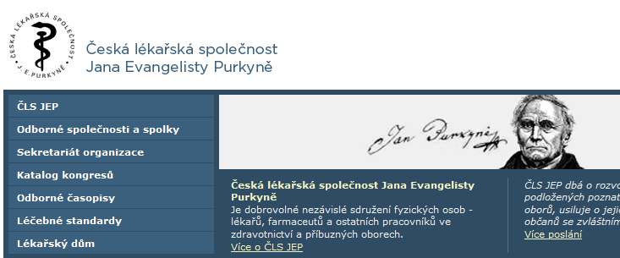
Zdravotnické databáze
8. Doporučené postupy
Kdo je autorem doporučeného postupu pro léčbu Crohnovy choroby?
Vyhledejte webové stránky neurologické společnosti a uveďte jednu skupinu léků doporučených pro terapii polyneuropatie.
ODPOVĚĎ:
A)
B)

Slide 10

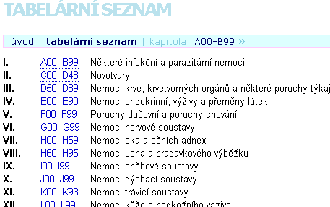
Zdravotnické databáze
9. MKN-10
A) Jaký kód má diagnóza "Žilní městky„?
B) Podléhá diagnóza s kódem B 06 hlášení podle vyhlášky č. 473/2008 Sb. ?
ODPOVĚĎ:
A)
B)

Slide 11
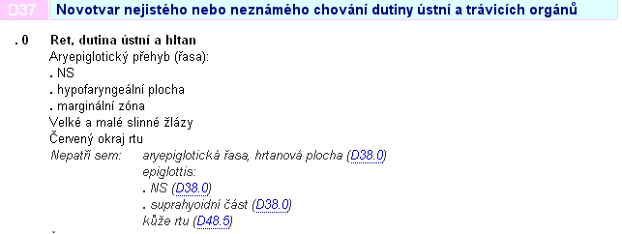
Zdravotnické databáze
10. MKN-10
Jaká příčina nepatří pod kategorii „Účinky jiných vnějších příčin“ – T75?
a)účinky blesku
b)popáleniny (elektrické)
c)utonutí
ODPOVĚĎ:

Slide 12
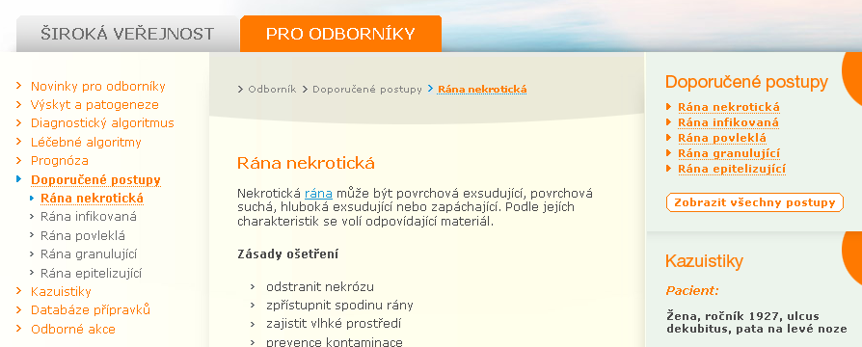
Zdravotnické databáze
11. Hojení ran
U těžkých případů infikovaných ran provádíme převazy:
a) 2x denně
b) denně
c) 1x za 4 dny
ODPOVĚĎ:

